Slide 1

Модуль 4. Занятие 4. Имя прилагательное как часть речи
Синявская Елена Валентиновна, учитель начальных классов, член Регионального методического актива

Slide 2

Имя прилагательное – часть речи, которая обозначает признак предмета и отвечает на вопросы какой? чей?
Например, синий шар, мамин платок

Slide 3
Начальная форма имен прилагательных – И. п. в ед. ч. м. р.

Slide 4
Морфологические признаки
постоянные
непостоянные

Slide 5

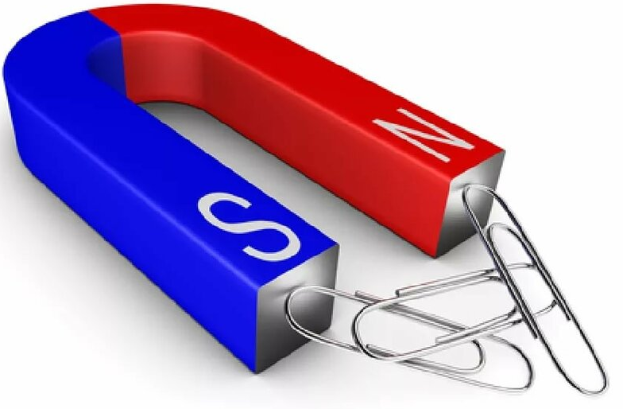

По значению и форме различают разряды прилагательных:
- качественные (красный мяч);
- относительные (гранитная набережная);
- притяжательные (лисья шуба)
прил.
! и 4

Slide 6
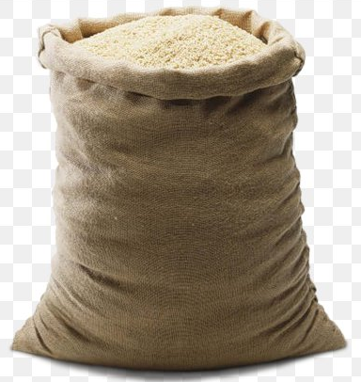
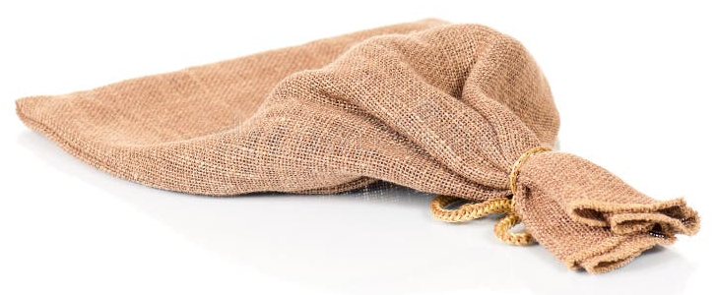
Имена прилагательные бывают в полной (Закружилась листва золотая…) и краткой (Облетевший тополь серебрист и светел.) форме.
прил.
4

Slide 7


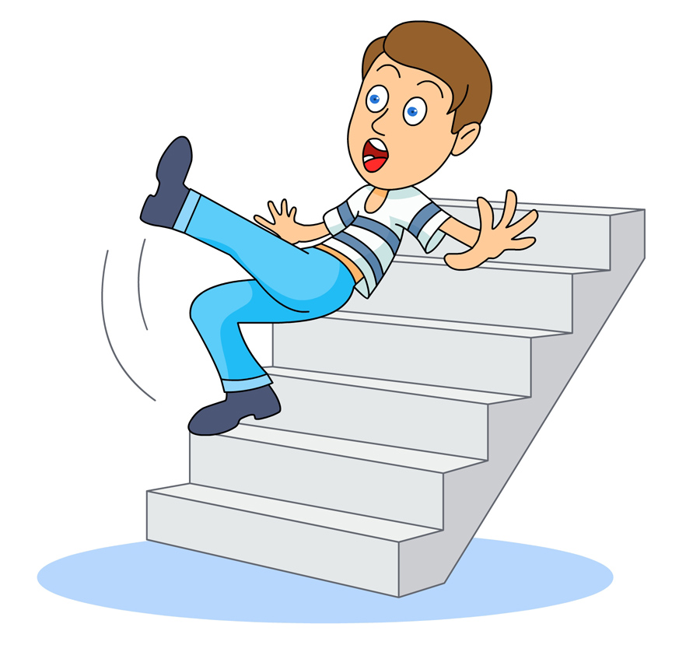

Имена прилагательные зависят от существительных, согласуются с ними, т. е. ставятся в том же падеже, числе, роде, что и существительные, к которым они относятся.
сущ.
прил.

Slide 8
предметов и явлений
Слова - названия
признаков предметов
действий предметов
Канакина В. П. Русский язык, 1 класс

Slide 9
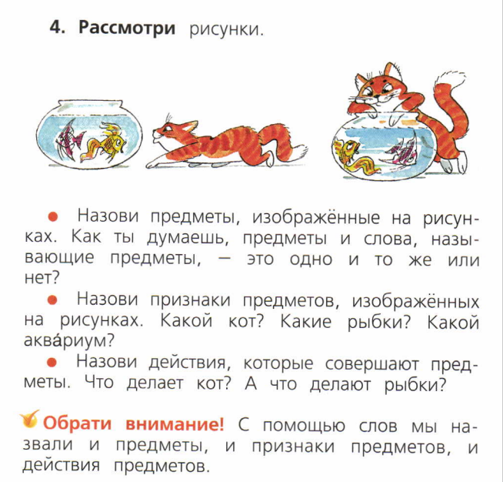
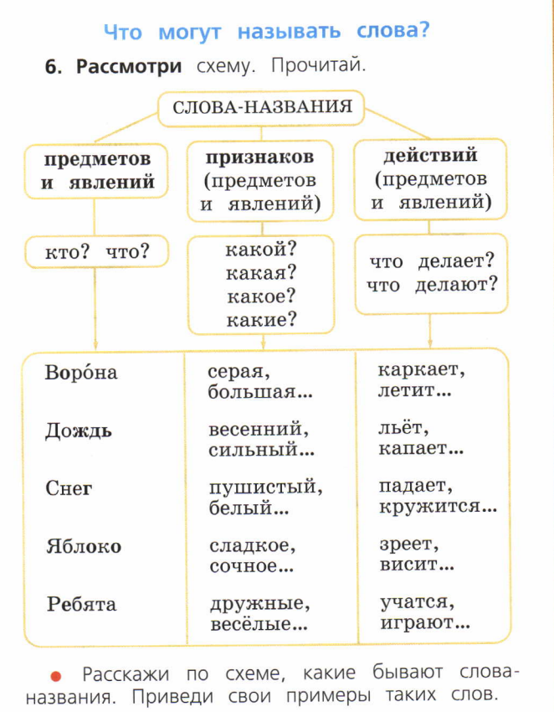
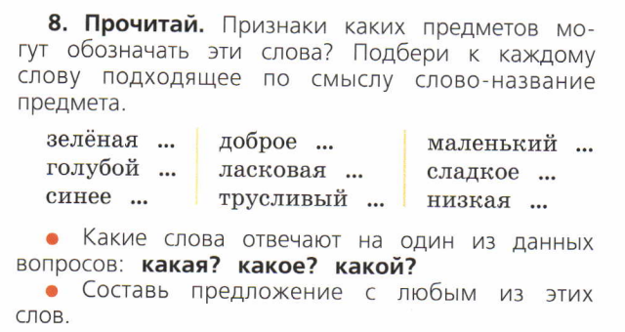

Slide 10
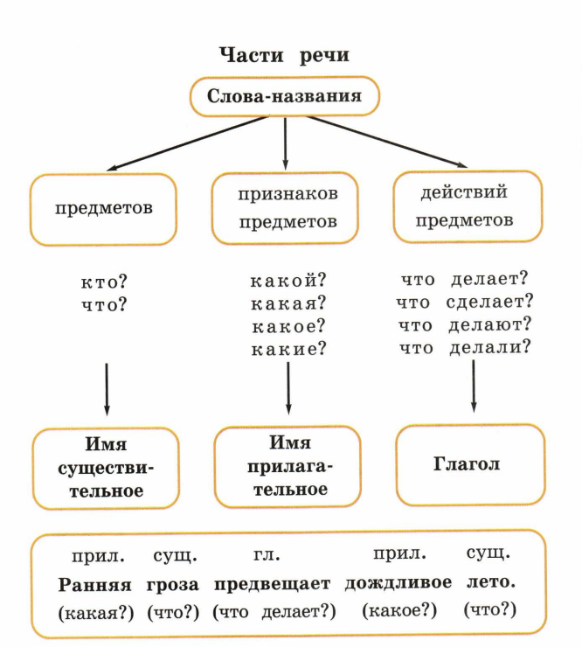
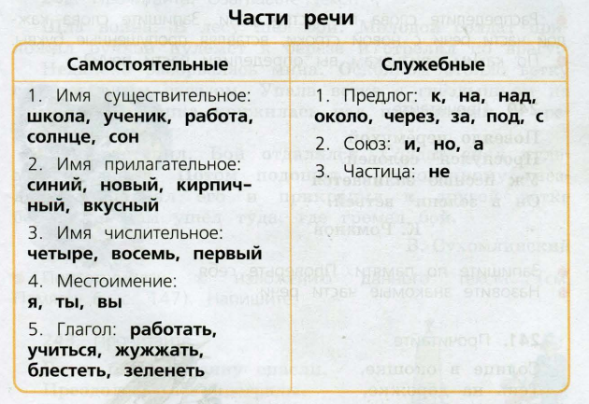
Канакина В. П. Русский язык, 2 класс, 2 часть
Канакина В. П. Русский язык, 3 класс, 1 часть

Slide 11
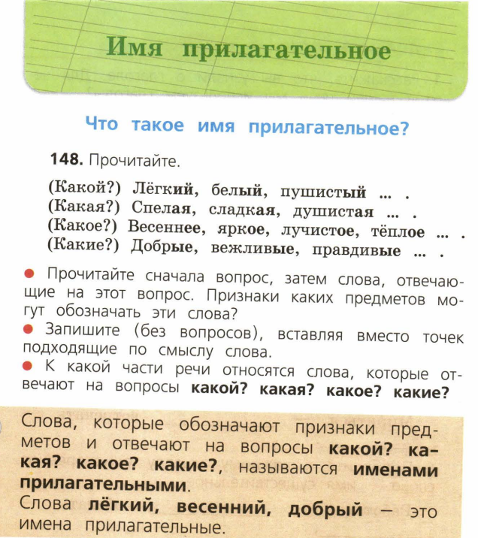
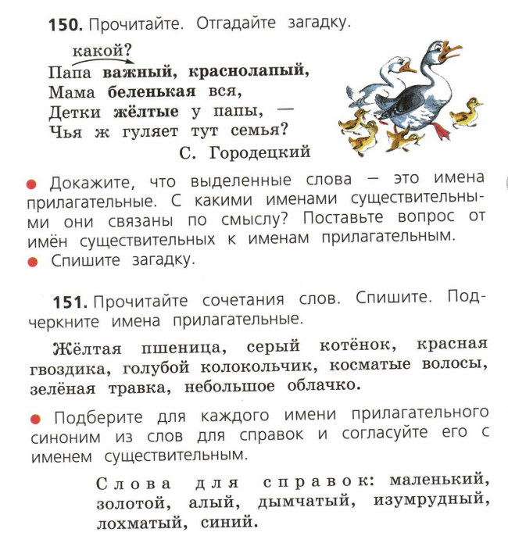
Канакина В. П. Русский язык, 2 класс, 2 часть

Slide 12
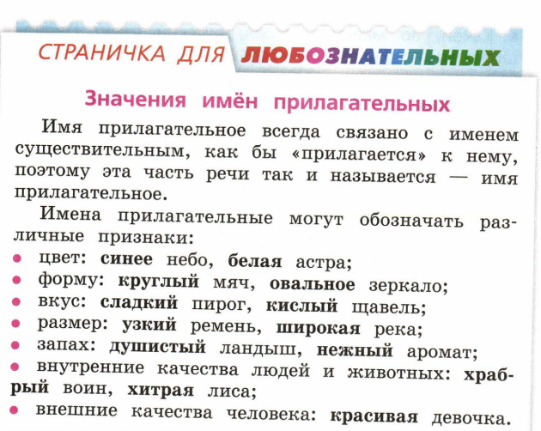
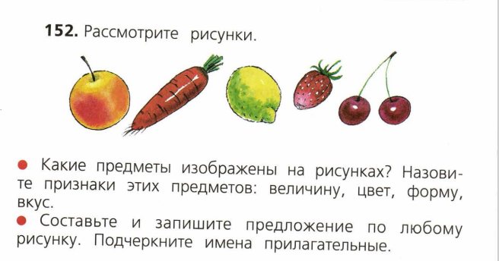
Канакина В. П. Русский язык, 2 класс, 2 часть

Slide 13
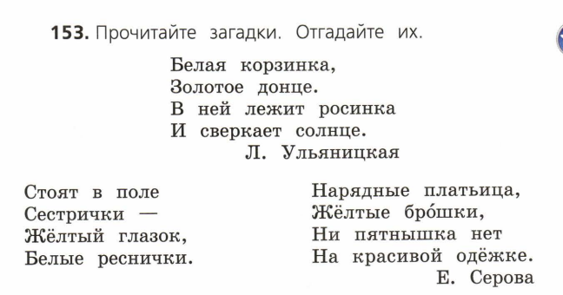
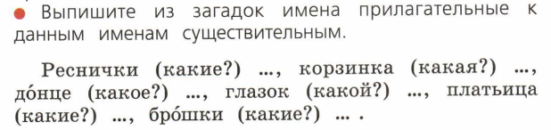
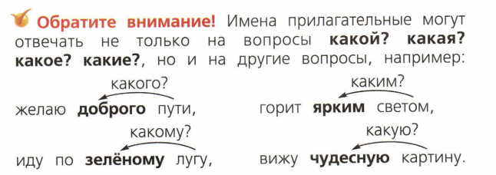
Канакина В. П. Русский язык, 2 класс, 2 часть

Slide 14
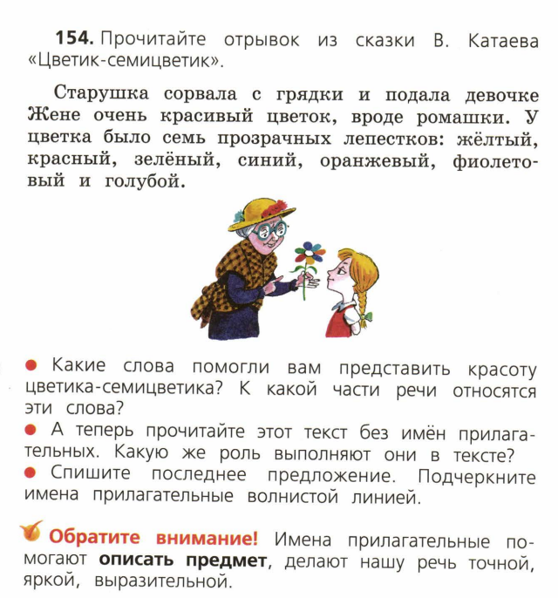
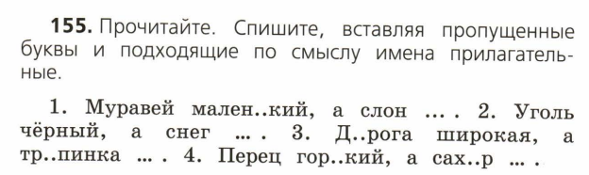
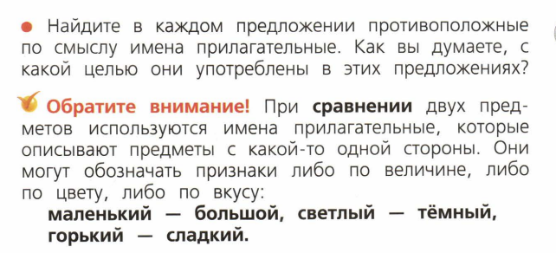

Slide 15
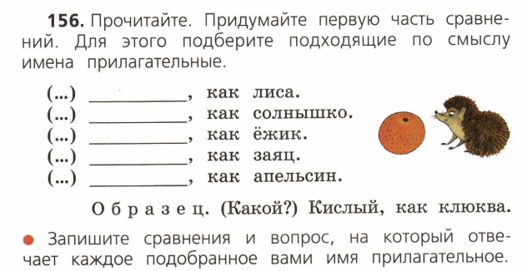
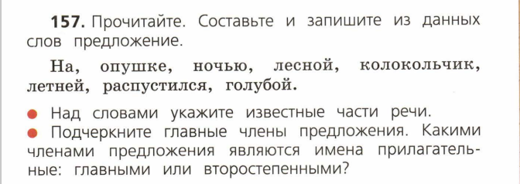

Slide 16
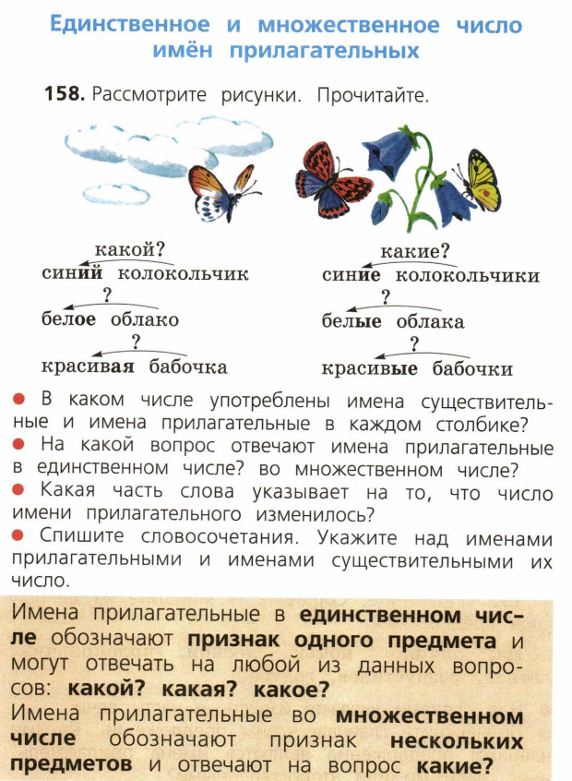
секретик
В. П. Канакина. Русский язык, 2 класс, часть 2

Slide 17
прил.
какие? –ие; - ые
какой? -ий
какое? -ое
какая? -ая

Slide 18
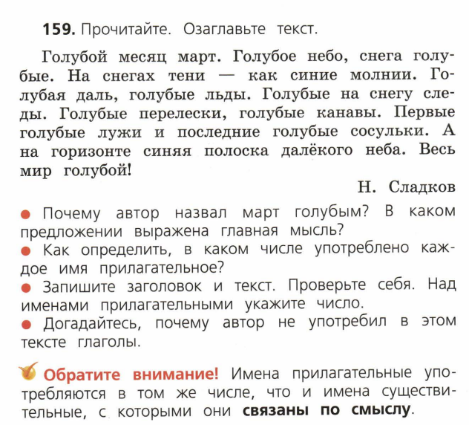
сущ.
прил.

Slide 19
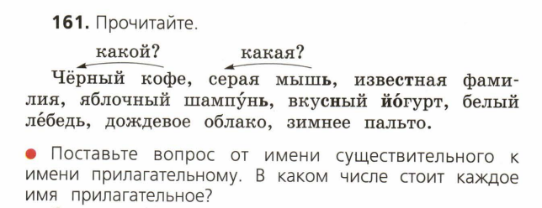
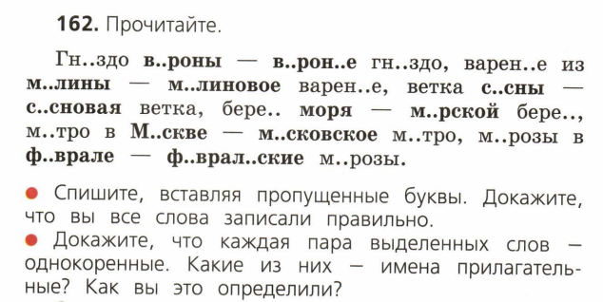
прил.
Прил. с оконч. –яя дети подберут сами, отвечая на вопрос «Могут ли прил., которые отвечают на вопрос какая? иметь другие окончания?»
какие? –ие; - ые
какой? –ий; -ый; -ой
какое? –ое; -ее
какая? –ая; -яя

Slide 20
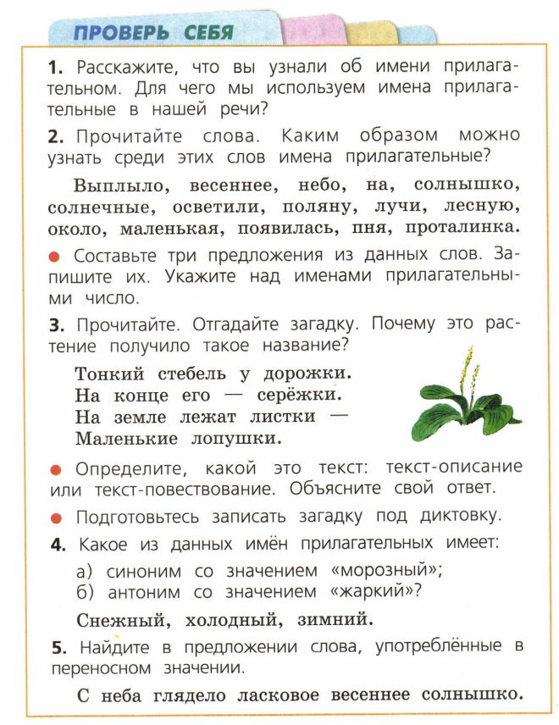

Slide 21
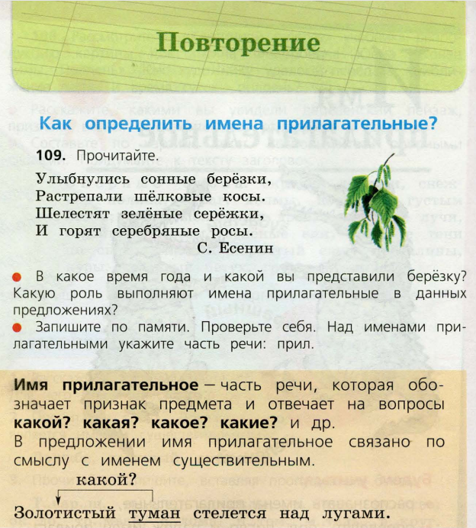
секретик
В. П. Канакина. Русский язык, 3 класс, часть 2

Slide 22
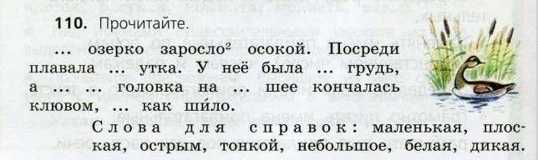
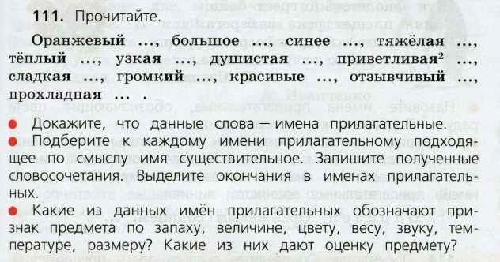

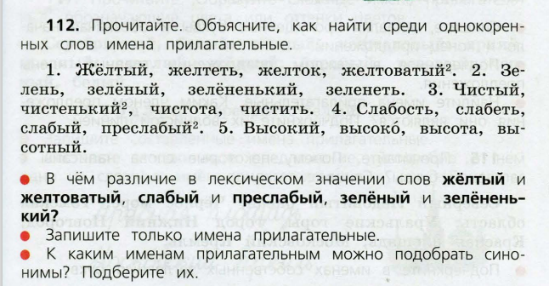
прил.
какие? –ие; - ые
какой? –ий; -ый; -ой
какое? –ое; -ее
какая? –ая; -яя

Slide 23
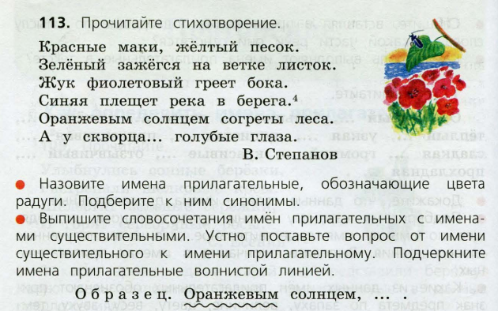
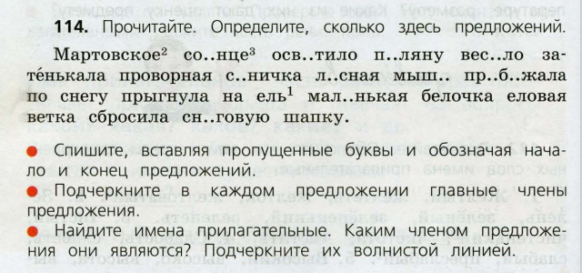
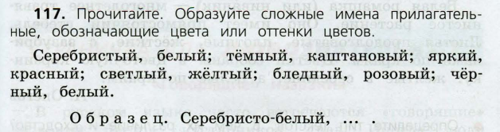
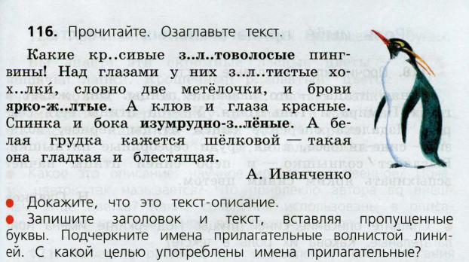


Slide 24
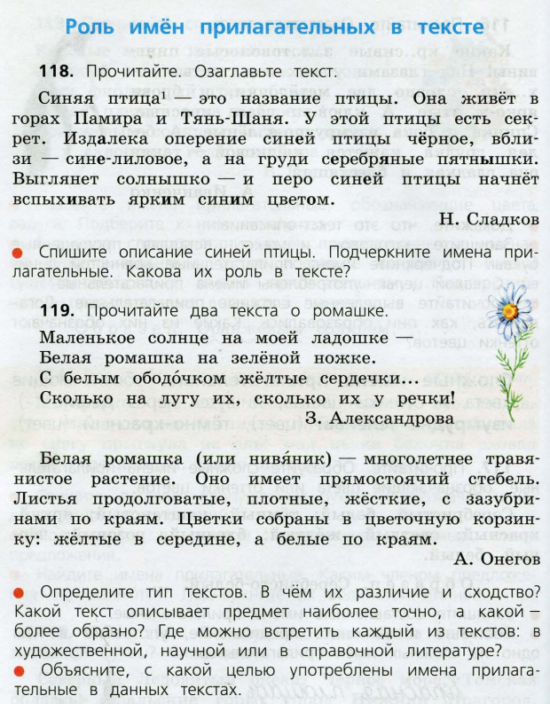
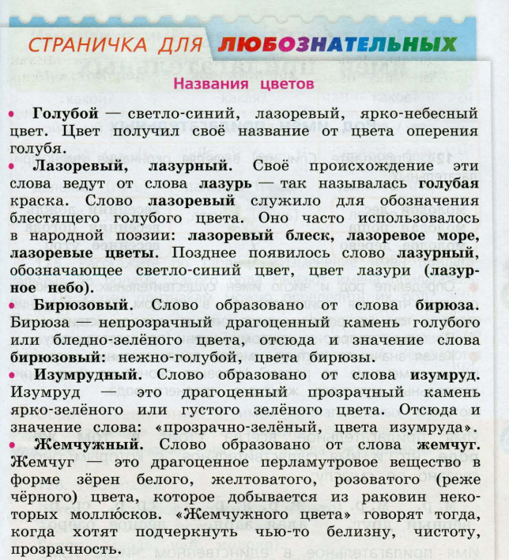

Slide 25
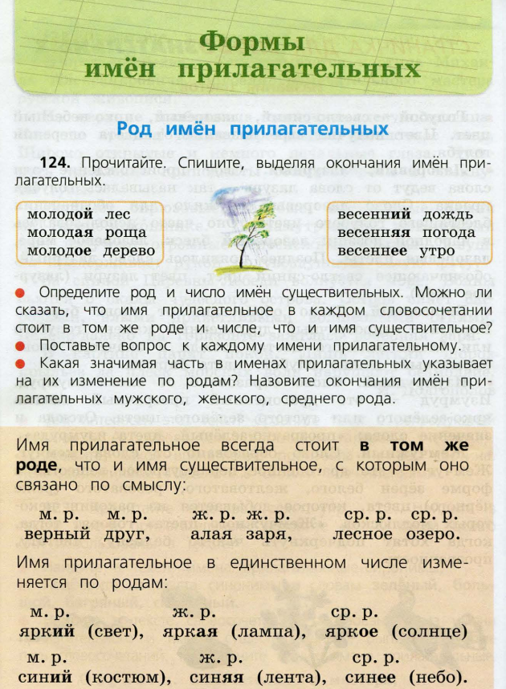
секретик

Slide 26
сущ.
прил.
Как определить род имен прилагательных?
м. р.
ср. р.
какой?
-ой; -ый; -ий
ж. р.
какое?
-ое; -ее
какая?
-ая; -яя

Slide 27
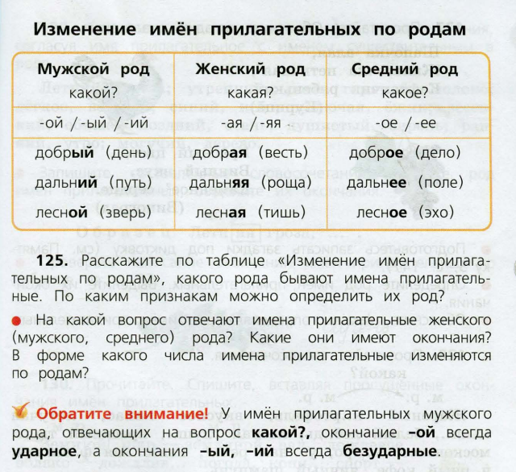
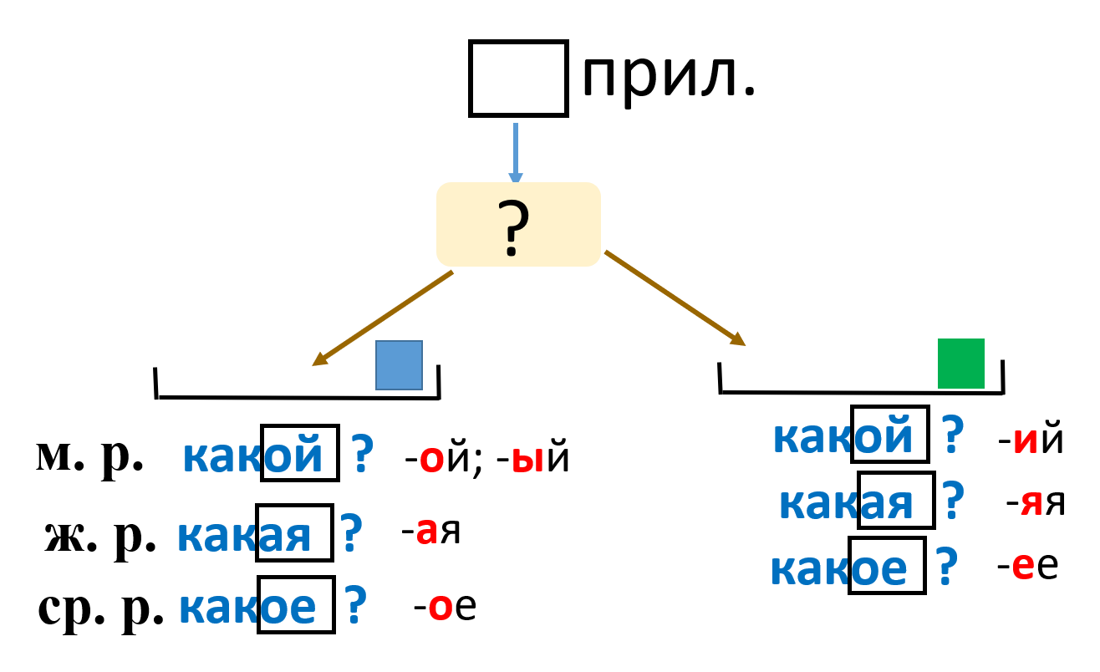

Slide 28
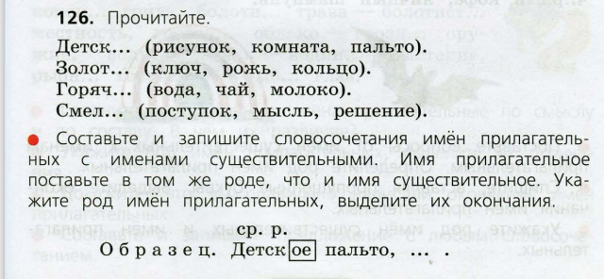
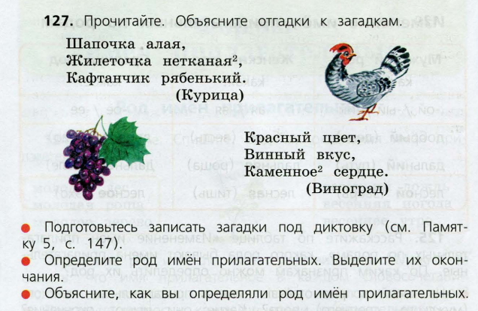
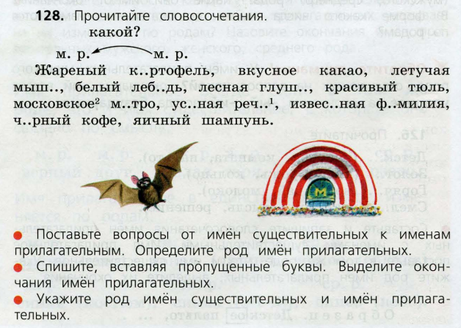

Slide 29
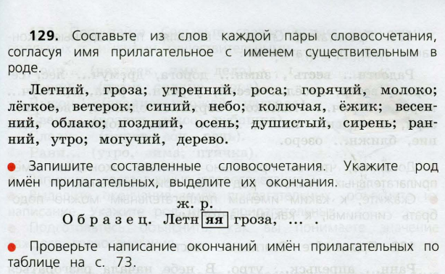
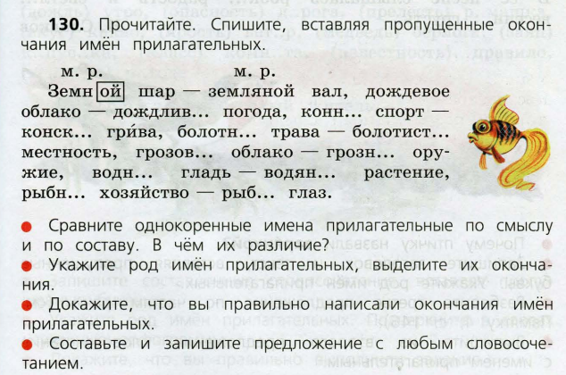

Slide 30
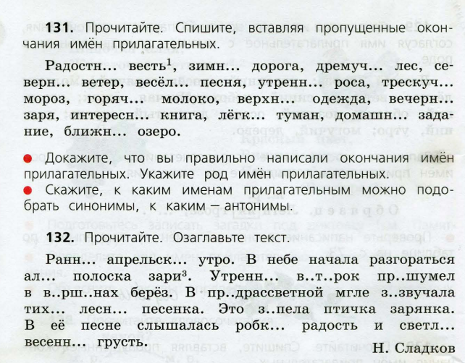
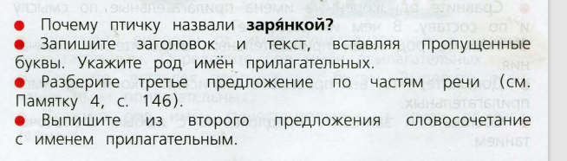

Slide 31
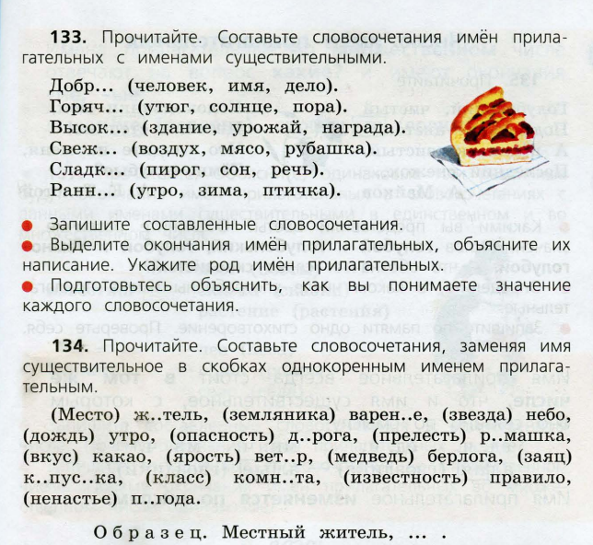

Slide 32
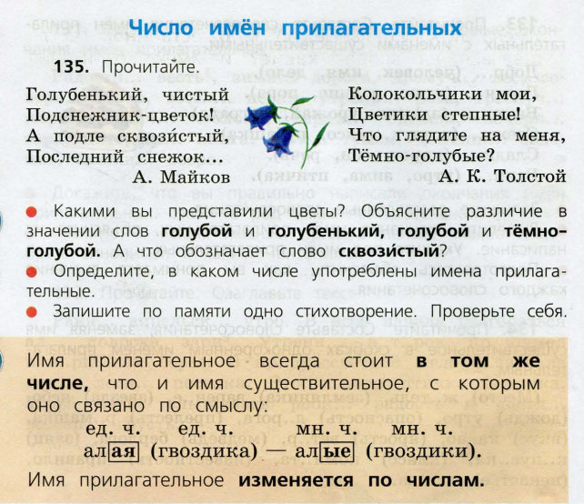
прил.
какие? –ие; - ые
какой? -ий
какое? -ое
какая? -ая

Slide 33
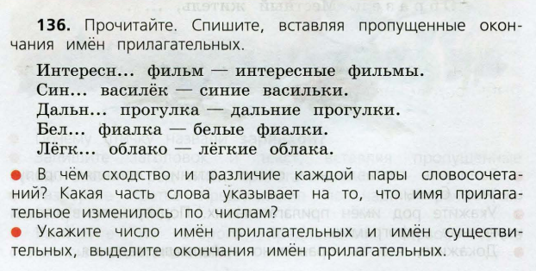
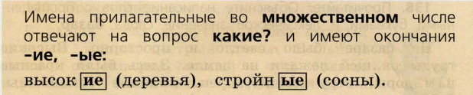
прил.
?
какие ?
какие ?
-ие
-ые

Slide 34
прил.
?
какой ?
какой ?
-ий
-ой; -ый
какая ?
-яя
какая ?
-ая
какое ?
-ее
какое ?
-ое
какие ?
-ие
какие ?
-ые

Slide 35




Slide 36



Slide 37


Slide 38


Slide 39


 | какой? | какой?
И. п. | красный бант | синий бант
Р. п. | красного банта | синего банта
Д. п. | красному банту | синему банту
В. п. | красный бант | синий бант
Т. п. | красным бантом | синим бантом
П. п. | о красном банте | о синем банте

Slide 40
прил. м. р., ср. р.
какого?
-ого
-его

Slide 41
прил.
какой?
м. р.
ж. р.
-ый
-ий
-ой
-ей

Slide 42

Как определить падеж имени прилагательного?
сущ.
прил.

Slide 43




Slide 44



Slide 45



Slide 46


Канакина В. П. Русский язык, 4 класс, часть 2

Slide 47

Проверим себя!
Прочитайте предложение.
Звезды светились ярко только с одной стороны небесного свода.
Выберите номер строки, в которой верно указаны морфологические признаки выделенного прилагательного
в форме ж. р., ед. ч., В. п.;
в форме мн. ч., Р. п.;
в форме м. р., ед. ч., Р. п.

Slide 48
Правильный ответ
Звезды светились ярко только с одной стороны небесного свода.
3) в форме м. р., ед. ч., Р. п.
небесного свода

Slide 49
Проверим себя!
2. Выберите номер строки, в которой есть имя прилагательное мужского рода в родительном падеже
морозным утром;
морозной ночи;
морозного дня;
морозному воздуху

Slide 50
Правильный ответ
Номер строки, в которой есть имя прилагательное мужского рода в родительном падеже
3) морозного дня

Slide 51



Slide 52


Slide 53



Slide 54



Slide 55



Slide 56




Slide 57



Slide 58




Slide 59



Slide 60





Slide 61



Slide 62


Slide 63



Slide 64


Slide 65


Slide 66



Slide 67



Slide 68




Slide 69




Slide 70





Slide 71



Slide 72


Slide 73


Slide 74
прил.
?
-о…
-ы…
-а…
-е…
-и…
-я…
какой ?
какого ?
м. р.
ж. р.
-ого
-его

Slide 75


Slide 76



Slide 77
Разбор имени прилагательного
как части речи

Slide 78



Канакина В. П. Русский язык, 3 класс, часть 2

Slide 79

Канакина В. П. Русский язык, 4 класс
Канакина В. П. Русский язык, 3 класс

Slide 80



Канакина В. П. Русский язык, 3 класс, часть 2
Канакина В. П. Русский язык, 4 класс, часть 2

Slide 81

Спасибо за внимание!
Вопросы и замечания можно присылать на электронную почту
sinyavskayaalena@gmail.com

